Slide 1



주제를 적어주세요.
(기본역량 프로젝트 예시안)
팀명

Slide 2
기본역량 프로젝트의 목적
상황
새로운 시장을 개척하기 위해 IR(Investor relations)을 하고 있는 상황.
우리가 목표로 하고 있는 시장이 얼마나 매력적인지 데이터를 기반으로 보여주자!
주제
여러분들이 문제 정의 실습 때 정한 주제 혹은 자유 주제
활용할 수 있는 방법론
구글 트렌드, 네이버 데이터 랩, 통계 및 회귀 분석, 크롤링, 빈도 분석, 워드 클라우드, TF-IDF, 연관어 분석, 기타 시각화 등
기간
2022.09.28 – 2022.09.30 오전

Slide 3
기본역량 프로젝트의 순서
1. 문제정의
① 주제를 설정한 이유를 설명하자(기획배경).
- 제안 배경 및 필요성을 어필한다(시장현황, 현재 서비스와의 차별성).
- 가설 설정하기(ex. MZ세대들은 TV를 보지 않으니 새로운 서비스가 필요하다).
2. 분석 및 시각화
① 가설을 증명할 타겟 사이트를 설정하자.
- 크롤링, 공공데이터 수집 등
② 가설을 증명할 데이터를 시각화하여 보여주자.
- 빈도 분석, 워드 클라우드 등
3. 서비스 제안 or 결과보고(서비스 제안이 어려울 경우)
- 주제 어필, 결과보고
4. 팀원소개 & 질의응답
- 각 팀원의 역할 소개(발표시 직접 발표)

Slide 4
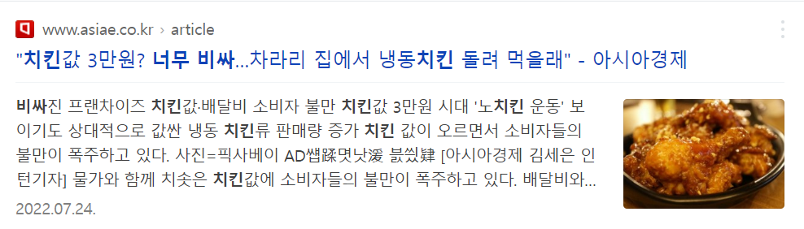
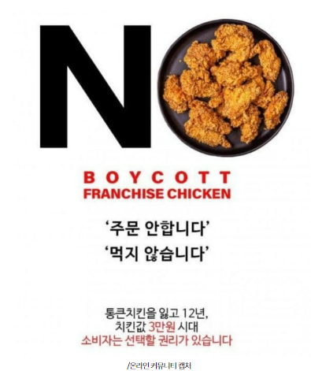
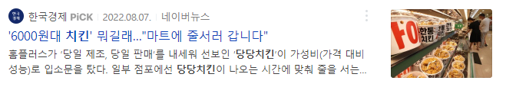
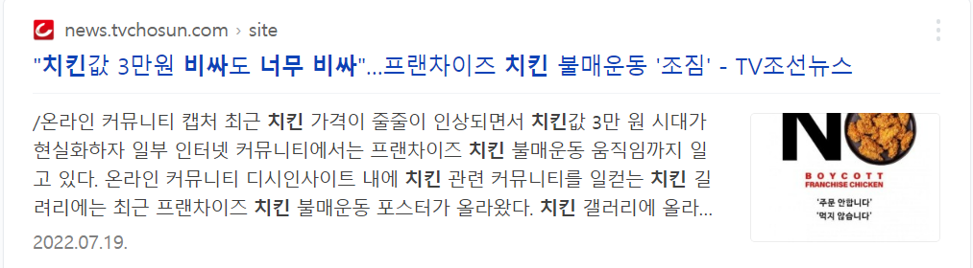
1. 문제정의
가설1 : 사람들은 치킨이 너무 비싸다고 느낄 것이다.
가설2 : 가성비 좋은 치킨을 필요로 할 것이다.

Slide 5
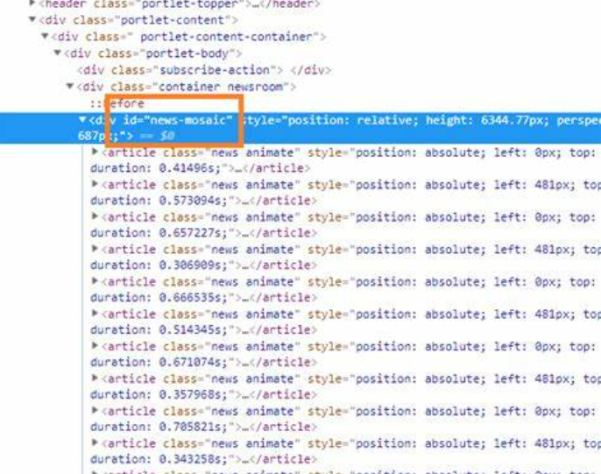
2. 데이터 수집
가설1 : 사람들은 치킨이 너무 비싸다고 느낄 것이다.
크롤링 채널: 네이버 블로그
쿼리: 치킨
크롤링 기간: 2022.08.07 ~ 2022.08.14
총 데이터 수: 21,249 건
=> 가설을 뒷받침 할만한 이유를 '네이버'에서
데이터를 수집한 이유를 설명해주세요.
※ 해당 자료는 예시입니다.

Slide 6

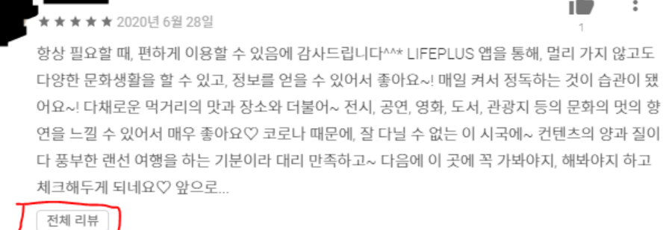
2. 데이터 수집
가설2 : 가성비 좋은 치킨을 필요로 할 것이다.
크롤링 채널: 배달의 민족 리뷰
쿼리: 치킨
크롤링 기간: 2022.08.07 ~ 2022.08.14
총 데이터 수: 21,249 건
=> 가설을 뒷받침 할만한 이유를 '네이버'에서
데이터를 수집한 이유를 설명해주세요.
※ 해당 자료는 예시입니다.

Slide 7
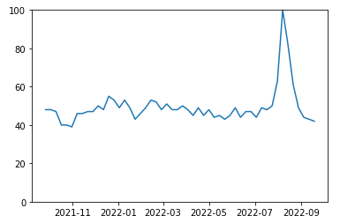
2. 분석 및 시각화
주제: 초 저가형 치킨 브랜드 “떳떳 치킨”을 만들겠다!
2022.08.07
~ 2022.08.14
치킨 언급량
(상대 수치)
시간

Slide 8
2. 분석 및 시각화
주제: 초 저가형 치킨 브랜드 “떳떳 치킨”
 | coef | std err | t | p
const | 21.4893 | 3.264 | 6.584 | 0
homeplus | 0.5811 | 0.066 | 8.842 | 0
종속변수: 치킨 검색량
독립변수: 홈플러스 검색량
인사이트
치킨 검색량의 증가는 홈플러스 검색량의 증가에 통계적으로 유의한 영향을 미쳤다.
따라서 “떳떳 치킨”과 삼성과의 협업은 삼성 검색량 증가에 긍정적인 영향을 줄 것입니다^^

Slide 9
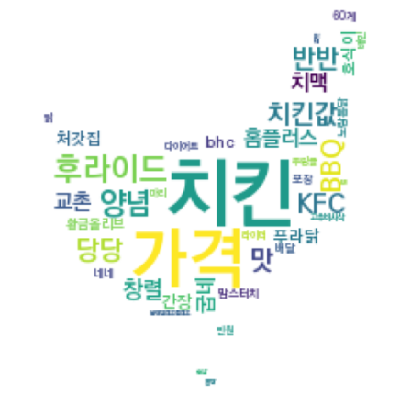
2. 분석 및 시각화
주제: 초 저가형 치킨 브랜드 “떳떳 치킨”을 만들겠다!
인사이트
치킨과 관련하여 가격의 인지도가 많이 상승했다.
양념보단 후라이드다
치킨 값은 창렬이다.
치킨은 브랜드로서 많이 인식된다.

Slide 10
3. 서비스 제안 및 결과
초 저가형 치킨 브랜드 “떳떳 치킨”을 만들어야 한다!

Slide 11
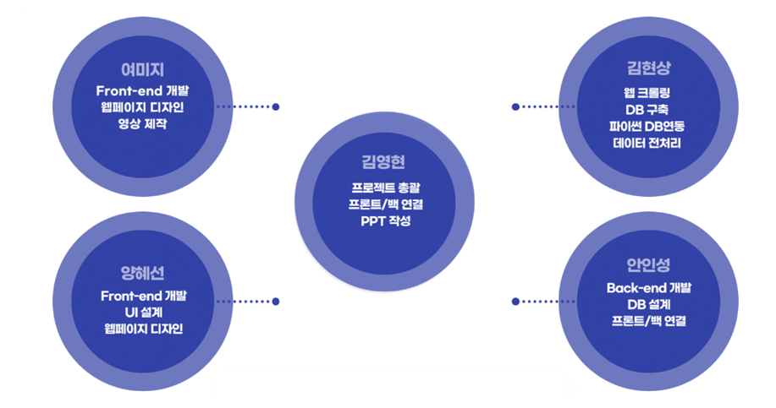
4. 팀원 소개
※ 예시입니다.

Slide 12
4. 질의응답
Q&A

